Slide 1
基于YOLOv7与BOTSORT的人体识别与跟踪
结题答辩
团队成员：刘向前，朱龙天，陈雨奇，刘源浩
汇报人：刘向前
制作人：刘向前

Slide 2
01
目的与意义
Purpose & Significance
目 录
02
设计与实现
Design & Implementation
content
03
难点与解决
Difficulties & Ssolutions
04
成果展示
Results Showcase
05
分工与收获
Division & Harvesting

Slide 3
目的与意义
PART/01
Purpose & Significance

Slide 4
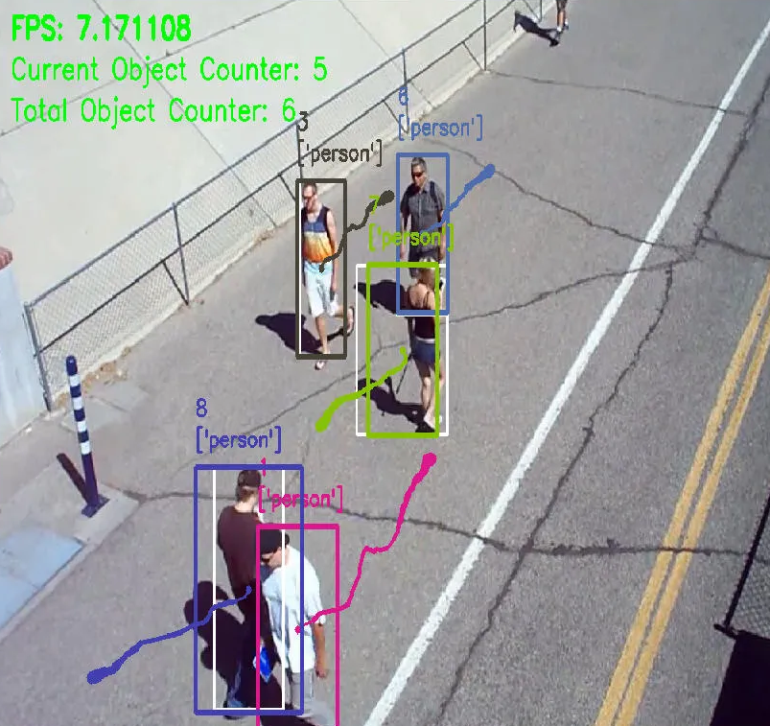
目的与意义
主要功能
价值分析
找出图像或视频帧中所有的行人或物体，包括位置和大小，并用矩形框与唯一id标识出来。可以人为选中跟踪目标作出特别标识，也可以自行更换跟踪模式。
可以应用于汽车无人驾驶系统(ADAS)，智能机器人，智能视频监控，人体行为分析，客流统计系统，智能交通等领域，为各种工作提供便利。

Slide 5
设计与实现
PART/02
Design & Implementation

Slide 6
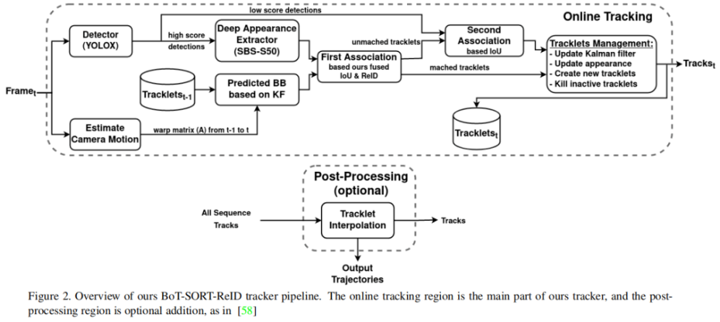
基础框架——BOTSORT
行业PPT模板http://www.1ppt.com/hangye/

Slide 7



主要运行逻辑
目标
追踪
图像
更新
对象
检测
左键点击添加追踪对象
滚轮
右键
左键
右键点击取消追踪对象
向上滚动取消所有
向下滚动追踪所有
行业PPT模板http://www.1ppt.com/hangye/

Slide 8
主要自定义函数
1. magnify(boxes_ids, boxes_tlwhs, tp_ids, Label, img): 这个函数用于放大图像中的目标对象。
2. Mouse_Coordinate_Conversion(x, y): 这个函数用于将鼠标点击的坐标转换为放大后图像中的坐标。
3. update(opt, model, cap, device, half, tracker, imgsz, stride, count, names, colors, window, Label): 这个函数用于更新目标检测和跟踪的结果。它首先读取摄像头的图像，然后使用目标检测模型进行推理，得到检测结果。接着，它使用目标跟踪算法对检测结果进行跟踪，得到跟踪结果。最后，它根据跟踪结果，绘制边界框和标签，并将结果显示在窗口中。
4. on_click_left(event): 这个函数用于处理鼠标左键点击事件。当用户点击图像中的目标对象时，它将该目标对象添加到跟踪列表中。
5. on_click_right(event): 这个函数用于处理鼠标右键点击事件。当用户点击图像中的目标对象时，它将该目标对象从跟踪列表中移除。
6. track_all(): 这个函数用于将所有目标对象添加到跟踪列表中。
7. cancel_tracking(): 这个函数用于清空跟踪列表，取消所有目标对象的跟踪。
8. cancel_zoom(): 这个函数用于取消图像的放大模式。
9. zoom(): 这个函数用于开启图像的放大模式。
10. track_human(): 这个函数用于设置只跟踪人类目标对象。
11. track_everything(): 这个函数用于设置跟踪所有类型的目标对象。
12. detect(save_img=False): 这个函数是程序的主函数，用于初始化模型和设备，创建窗口和标签，启动摄像头，以及启动程序的主循环。

Slide 9
主要非自定义函数
1. set_logging(): 设置日志记录，用于记录程序运行过程中的信息。
2. select_device(opt.device): 选择运行设备，可以是CPU或者GPU。
3. attempt_load(weights, map_location=device): 尝试加载模型权重。
4. check_img_size(imgsz, s=stride): 检查图像尺寸，确保图像尺寸可以被模型的步长整除。
5. TracedModel(model, device, opt.img_size): 如果启用了模型追踪，将模型转换为追踪模型。
6. BoTSORT(opt, frame_rate=60.0): 创建一个BoTSORT跟踪器。
8. window.mainloop(): 启动Tkinter窗口的主循环。
9. cap.read(): 从摄像头读取一帧图像。
10. letterbox(img=new_shape=imgsz,stride=stride): 对图像进行尺寸调整和填充，以适应模型的输入尺寸。
11. torch.from_numpy(img).to(device): 将numpy数组转换为PyTorch张量，并将其移动到指定的设备上（CPU或GPU）。
12. model(img, augment=opt.augment): 使用模型对图像进行推理。
13.non_max_suppression(pred, opt.conf_thres, opt.iou_thres, classes=opt.classes, agnostic=opt.agnostic_nms): 对推理结果进行非最大抑制处理，去除重叠的边界框。
14. tracker.update(detections, im0): 使用跟踪器对检测结果进行跟踪。
15. plot_one_box(tlbr, im0, label=label, color=(0,255,0), line_thickness=2): 在图像上绘制一个边界框。
16. magnify(boxes_ids,boxes_tlwhs,tp_ids,Label,im0): 根据目标对象的位置和状态，对图像进行放大显示。
17. cv2.cvtColor(im0, cv2.COLOR_BGR2RGBA): 将图像从BGR颜色空间转换为RGBA颜色空间。
18. Image.fromarray(im0): 将numpy数组转换为PIL图像。
19. ImageTk.PhotoImage(image=img): 将PIL图像转换为Tkinter PhotoImage。

Slide 10
重要函数——detect()
1. 导入所需的库和模块。
2. 设置日志记录，用于记录程序运行过程中的信息。
3. 选择运行设备，可以是CPU或者GPU。
4. 加载模型权重。
5. 检查图像尺寸，确保图像尺寸可以被模型的步长整除。
6. 如果启用了模型追踪，将模型转换为追踪模型。
7. 创建一个BoTSORT跟踪器。
8. 打开摄像头，设置摄像头的参数。
9. 创建一个Tkinter窗口和标签，用于显示图像。
10. 创建一些按钮，用于用户交互。
11. 绑定鼠标点击事件到画布。
12. 调用update函数，首次更新目标检测和跟踪的结果。
13. 启动Tkinter窗口的主循环，等待用户的操作和事件。
14. 用户退出或无图像来源时，释放摄像头资源，关闭所有窗口。

Slide 11
重要函数——update()
1. 对一些全局变量进行声明
2. 对计数器count进行自增操作，并检查是否达到了每30帧打印一次的条件。
3. 读取视频帧，并检查是否成功读取。
4. 如果成功读取到视频帧，进行一系列的图像处理操作，包括尺寸调整、颜色转换和数据类型转换。
5. 使用模型对图像进行推理，得到预测结果。
6. 根据模式的不同，设置目标类别。
7. 对预测结果进行非最大抑制（NMS）处理，过滤掉重叠的边界框。
8. 处理检测结果，包括跟踪器的更新、目标的筛选和结果的保存。
9. 根据目标的状态和类别，绘制边界框和标签，并根据目标是否在tp_ids列表中，设置不同的颜色。
10. 处理跟踪器中未确认的目标，根据一定的条件将其添加到tp_ids列表中或更新其状态。
11. 更新全局变量boxes_tlwhs和boxes_ids，以便下一次循环使用。
12. 调用magnify函数对图像进行放大处理，并将结果显示在Tkinter窗口中。
13. 将图像转换为Tkinter可用的格式，并更新窗口中的图像。

Slide 12
难点与解决
PART/03
Difficulties & Ssolutions

Slide 13
主要难点
BOTSORT中 提供的函数，类 不清楚如何使用
程序基于BOTSORT 的运行逻辑的设计
程序运行环境的搭建，如BOTSORT中使用到的faiss-gpu第三方库windows平台不支持

Slide 14
解决方案
寻找、研究 已有的demo文件， 根据结果来探索函数作用
先自主实现一套 简易的对象识别与追踪 的代码，在将运行逻辑直接移植到BOTSORT
安装使用WSL (Windows的Linux子系统) 来安装、搭建程序运行环境

Slide 15
成果展示
PART/04
Results Showcase

Slide 16
分工与收获
PART/05
Division & Harvesting

Slide 17
分工&收获
分工
收获
1. 刘向前：主程序detect()运行逻辑的设计，代码所需要的各个函数的设计，程序调试。
2. 刘源浩：主循环图像更新函数update()的实现。
3. 朱龙天：图像放大显示函数magnify()以及鼠标坐标转换函数的实现。
4. 陈雨奇： 选定追踪目标的事件处理函数，与程序运行状态相关的函数的实现。
1.对于一些技术的初步了解，学习，与探索，运用。
2.利用github进行团队合作开发的经历。

Slide 18
谢谢观看

